Slide 1
Jw_cad基本操作（3）
矩形（くけい）：四角形

Slide 2
矩形（くけい）を描く
矩形を選び、自由な寸法で直角四角形を描いてください。
Notes:
ツールバーの[□]またはコントロールバーの[矩形]に☑を入れます。
矩形とは直角四辺形のこと。

Slide 3
矩形（くけい）：左クリックと右クリック
矩形の四隅に接する矩形を描くときには、右クリックで始点を選び左クリックで終点を選びます。
終点を他の線や図形に結合させる場合は、右クリックします。

Slide 4
矩形（くけい）：傾き（角度）を付ける
終点
始点
希望の位置で左クリックし（始点）、希望の位置でクリックします（終点）。
ステータスバーの表示に注意してください。
[傾き]を「45」に設定し、直角四角形を描いてください。
Notes:
矩形は始点をクリック後、始点を中心に回転した任意の位置で終点を選ぶことができます。

Slide 5
矩形（くけい）：傾き+水平・垂直
[水平・垂直]の☑が入っている場合、[傾き]は無視されます。
直前に描いた図面の空いている場所に、 [水平・垂直]の☑を入れて矩形を描いてください。

Slide 6
矩形（くけい）：[寸法]を指定する
寸法を事前に設定してから描くことができます。任意の寸法も設定できます。
横,縦の順に「,（カンマ）」で数値を区切ります。例：50,150 横50で縦150の矩形
ステータスバーの表示に注意してください。「基準点」
寸法から「1000,1000」を指定し矩形を描いてください。
Notes:
寸法が設定された場合、「基準点」の指示になります。

Slide 7
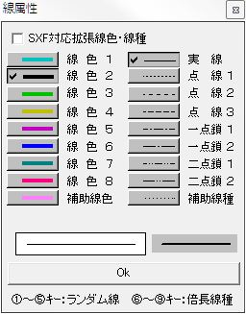
矩形（くけい）：ソリッド（塗つぶし）
[ソリッド]は塗りつぶしのことです。基本色と任意色を選ぶことができます。
線色6で矩形を描いてください。

Slide 8
矩形（くけい）：ソリッド（任意色）

Slide 9
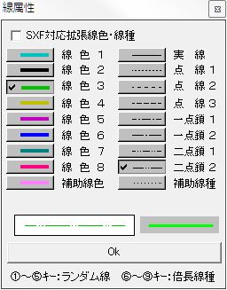
矩形（くけい）：ソリッド（対角線）

Slide 10
矩形（くけい）：ソリッド（対角線）
ソリッドの対角線は、矩形の対角線のみを描く機能です。
また、線種を指定しても反映されません。
実際に[対角線]に☑を入れ、任意の大きさで矩形を描いてください。
Notes:
対角線で書かれた線は色の変更はできるが、線種の変更はできない。
使い方がよくわからない機能。

Slide 11
矩形（くけい）：多重
2,0
3,0
4,0
5,0
矩形の中に矩形が描かれる
1000×1000の矩形を[多重]2,0で描くと、
1000×1000,500×500の矩形が描かれる
矩形の[多重]は、相似形の矩形を描く機能です。
数値1、数値2の組み合わせで、分割、面取りを行います。
Notes:
・数値1が＋の場合は、分割数になる。多重矩形数は実数で指定でき、小数点以下の数値は多重矩形寸法の差に対する最小矩形の寸法の割合になる。
たとえば、多重矩形数が[4.5]の場合、最小矩形寸法が多重矩形寸法の差の1/2になる。
・数値1が－の場合は、数値1の絶対値の厚みの矩形が作図される。
・数値2が＋の場合(0以外)は、指定した数値の半径で丸面取される。
・数値2が－の場合(0以外)は、指定した数値の辺寸法で角面取される。

Slide 12
矩形（くけい）：さまざまな多重
0,200
0,-200
200,-200
数値2が＋の場合：指定した数値の半径で丸面取りを行います。
数値2が－の場合：指定した数値の辺寸法で角面取りを行います。
Notes:
数値が小さい値の場合、倍率が低いと認識できにくい。
練習では、画面の表示サイズを大きい状態で行います。
また、数値2の値は-200～200程度で練習してみます。

Slide 13
矩形（くけい）：多重の設定例と図形

Slide 14
矩形（くけい）：多重が正しく描画されない
寸法を指定せずに多重の矩形を描いた場合、正しく作図されない事があります。
縮尺を「S=1/1」に設定すると正しく作図されないことがあるようです。

